Slide 1


TI3002C Analítica de datos y herramientas de inteligencia artificial II
30 de Septiembre del 2025
Facilitador: PhD Alfredo García Suárez

Slide 2

Bienvenida
Facilitador: PhD Alfredo García Suárez

Slide 3

“Los datos se están convirtiendo en la nueva materia prima de los negocios.”
–Craig Mundie
Facilitador: PhD Alfredo García Suárez

Slide 4

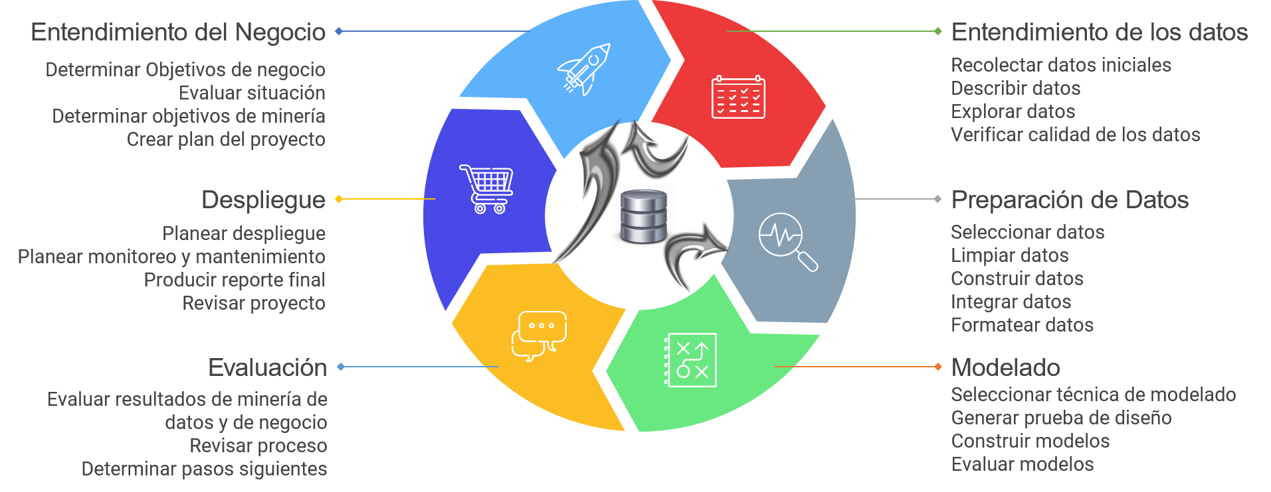
METODOLOGÍA CRISP DM
Facilitador: PhD Alfredo García Suárez

Slide 5

ANALÍTICA DE DATOS
Consideración de valores atípicos y valores faltantes, así como suavizado de datos para identificar posibles modelos.
Representación gráfica de datos para identificar patrones y tendencias.
PRE-PROCESAMIENTO
VISUALIZACIÓN
EXTRACCIÓN DE DATOS
Resumen o Extracción de Características
CORRELACIÓN
Consideración de valores atípicos y valores faltantes, así como suavizado de datos para identificar posibles modelos.
Cálculo de estadísticas básicas para describir la ubicación, escala y forma generales de los datos.
Busqueda de correlación de los datos.
Facilitador: PhD Alfredo García Suárez

Slide 6
CLASE ANTERIOR
01
-Coeficiente Correlación vs Causa-Efecto
-Extracción de características
Facilitador: PhD Alfredo García Suárez

Slide 7
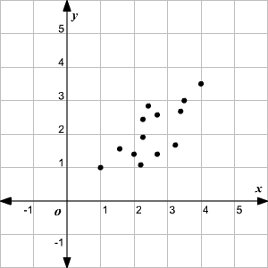
Coeficiente Correlación vs Causa-Efecto
CORRELACIÓN POSITIVA
Una correlación es una medida o grado de relación entre dos variables. Un conjunto de datos puede ser positivamente correlacionado, negativamente correlacionado o no correlacionado del todo. Así como un conjunto de valores incrementa el otro conjunto tiende a aumentar, entonces esto es llamado una correlación positiva.
Facilitador: PhD Alfredo García Suárez

Slide 8
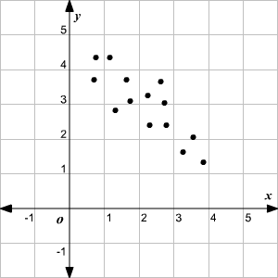
Coeficiente Correlación vs Causa-Efecto
CORRELACIÓN NEGATIVA
Así como un conjunto de valores incrementa el otro conjunto tiende a disminuir, entonces esto es llamado una correlación negativa.
Facilitador: PhD Alfredo García Suárez

Slide 9
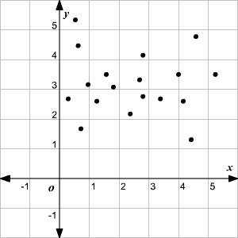
Coeficiente Correlación vs Causa-Efecto
CORRELACIÓN NULA
Si el cambio en los valores de un conjunto no tiene efecto en los valores del otro, entonces esto es llamado como "no correlación" o “correlación cero".
Facilitador: PhD Alfredo García Suárez

Slide 10
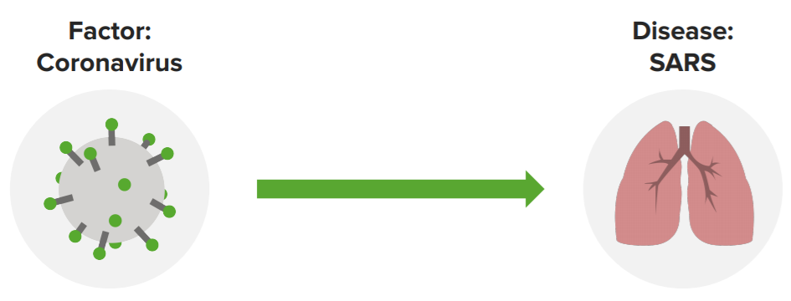
Coeficiente Correlación vs Causa-Efecto
RELACIÓN CAUSAL
Una relación causal entre dos eventos existe si la ocurrencia del primero causa el otro. El primer evento es llamado la causa y el segundo evento es llamado efecto. Una correlación entre dos variables no implica causalidad. Por otro lado, si hay una relación causal entre dos variables, estas deben estar correlacionadas.
Facilitador: PhD Alfredo García Suárez

Slide 11

Coeficiente Correlación vs Causa-Efecto
Ejemplo 1: Correlación, pero no causalidad:
Observación: En los días lluviosos, se observa que más personas llevan paraguas, y también hay un aumento en el número de accidentes de tráfico.
Correlación: Existe una correlación entre el hecho de que las personas lleven paraguas y el aumento de accidentes de tráfico.
Por qué no hay causalidad: El hecho de que las personas lleven paraguas no causa los accidentes de tráfico. La causa real del aumento de accidentes es la lluvia. La lluvia afecta la visibilidad y la condición de las carreteras, lo que aumenta el riesgo de accidentes. En resumen, el paraguas es solo un indicador de que está lloviendo, pero no es la causa de los accidentes.
Facilitador: PhD Alfredo García Suárez

Slide 12
Coeficiente Correlación vs Causa-Efecto
Ejemplo 1: Correlación, pero no causalidad:
Observación: En los días lluviosos, se observa que más personas llevan paraguas, y también hay un aumento en el número de accidentes de tráfico.
Este es un ejemplo clásico de lo que se llama correlación espuria, donde dos variables están relacionadas debido a un factor común (en este caso, la lluvia) pero no existe una relación causal directa entre ellas.
Facilitador: PhD Alfredo García Suárez

Slide 13

Coeficiente Correlación vs Causa-Efecto
Ejemplo 2: Correlación y causalidad:
Observación: Estudiantes que dedican más tiempo a estudiar tienen un mejor rendimiento académico.
Correlación: Existe una correlación entre el tiempo de estudio y las calificaciones. A medida que aumenta el tiempo que los estudiantes pasan estudiando, sus notas tienden a mejorar.
Causalidad: El tiempo que un estudiante dedica a estudiar causa una mejora en sus calificaciones. Estudiar más permite entender mejor los temas, retener información y realizar mejores exámenes, lo que directamente influye en el rendimiento académico.
Facilitador: PhD Alfredo García Suárez

Slide 14
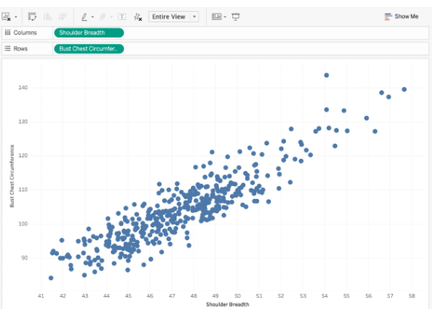
Visualización de Datos
La visualización de datos es la representación gráfica de información y datos. Al utilizar elementos visuales como cuadros, gráficos y mapas, las herramientas de visualización de datos proporcionan una manera accesible de ver y comprender tendencias, valores atípicos y patrones en los datos.
Facilitador: PhD Alfredo García Suárez

Slide 15
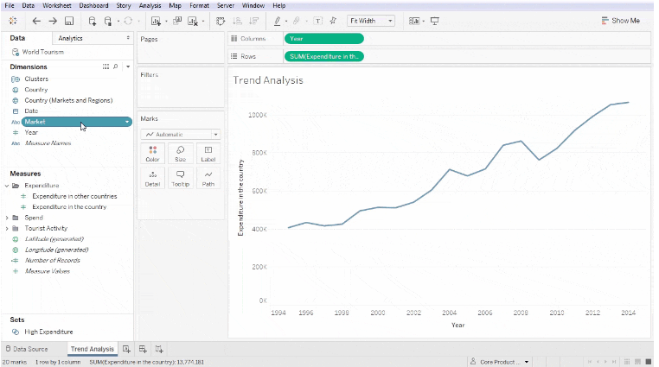
Visualización de Datos
En el mundo de los negocios, las herramientas y tecnologías de visualización de datos son esenciales para analizar grandes cantidades de información y tomar decisiones basadas en los datos.
Facilitador: PhD Alfredo García Suárez

Slide 16
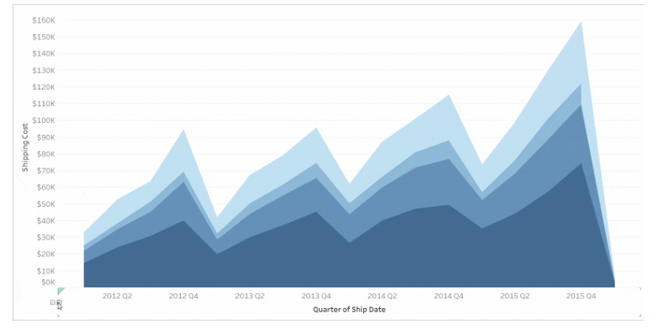
Visualización de Datos
Existen numerosas herramientas para la visualización y el análisis de datos. Van desde lo simple a lo complejo, desde lo intuitivo a lo obtuso. No todas las herramientas son adecuadas para todas las personas que buscan aprender técnicas de visualización, y no todas las herramientas pueden escalarse para los fines del sector o la empresa.
Facilitador: PhD Alfredo García Suárez

Slide 17
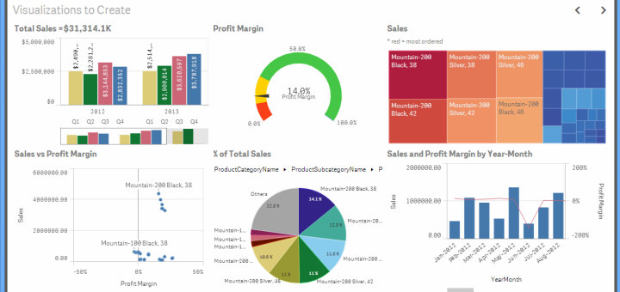
Visualización de Datos
A continuación se muestran algunas formas de visualización de datos
Facilitador: PhD Alfredo García Suárez

Slide 18
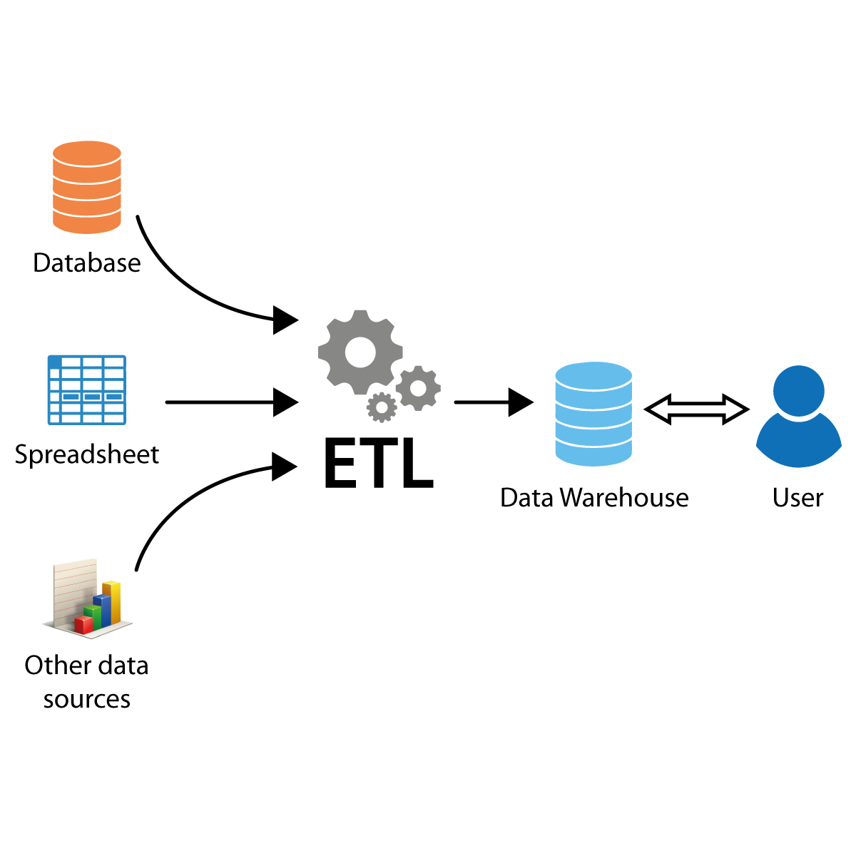
ETL(Extract, Transform and Loading)
ETL es un tipo de integración de datos que hace referencia a los tres pasos (extraer, transformar, cargar) que se utilizan para mezclar datos de múltiples fuentes. Se utiliza a menudo para construir un almacén de datos.
Facilitador: PhD Alfredo García Suárez

Slide 19
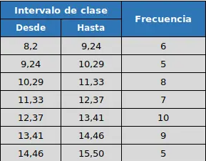
Determinación de Clases para datos agrupados
Cuando los datos contienen una gran cantidad de elementos, para facilitar los cálculos es necesario agruparlos, a estos grupos se los llama intervalos o clases. Un intervalo es una serie de números incluidos entre dos extremos, así por ejemplo, el intervalo 8.2 – 15.5 está formado por números entre el límite inferior 8.2 , y el límite superior 15.5.
Facilitador: PhD Alfredo García Suárez

Slide 20
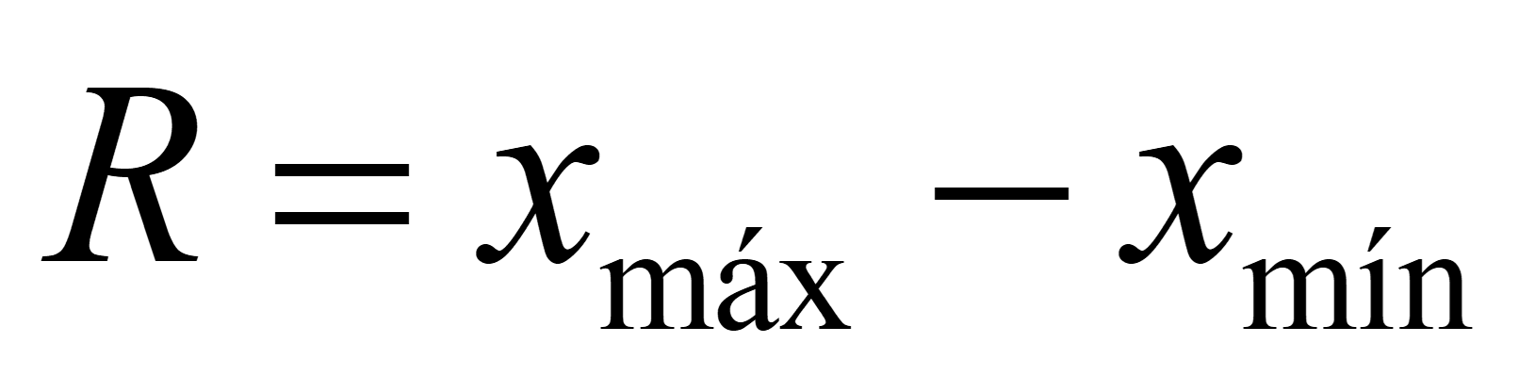
Determinación de Clases para datos agrupados
Las reglas generales para determinar distribuciones de frecuencias para datos agrupados en intervalos son:
1.- Calcular el Rango (R).- También se llama recorrido o amplitud total. Es a diferencia entre el valor mayor y el menor de los datos.
Facilitador: PhD Alfredo García Suárez

Slide 21
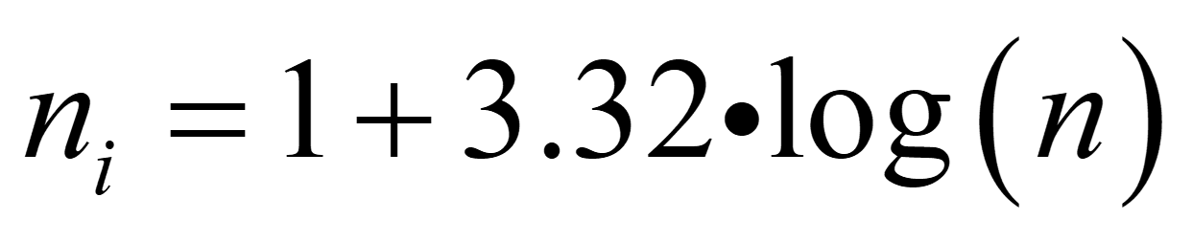
Determinación de Clases para datos agrupados
2.- Seleccionar el Número de Intervalos de Clase (ni).- No debe ser menor de 5 y mayor de 12, ya que un número mayor o menor de clase podría afectar el comportamiento de los datos. Para calcular el número de intervalos se aplica la regla de Sturges (Donde “n” el tamaño de la muestra.):
Facilitador: PhD Alfredo García Suárez

Slide 22
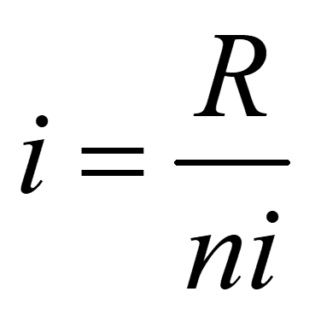
Determinación de Clases para datos agrupados
3.- Calcular el Ancho del Intervalo ( i ).- Se obtiene dividiendo el Rango (R) entre el número de intervalos (ni).
Facilitador: PhD Alfredo García Suárez

Slide 23
CLASE ACTUAL
02
-Analítica de datos
-Regresión Lineal Simple en Python
-Regresión Lineal Múltiple en Python
Facilitador: PhD Alfredo García Suárez

Slide 24
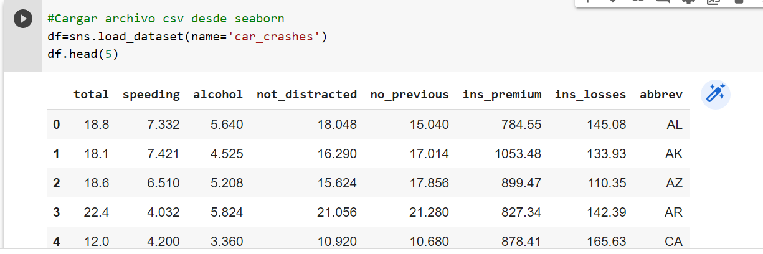
Regresión Lineal Simple
Python
¿Cuál es la función que realiza la regresión lineal simple?
Paso 1. Dentro del dataset que estoy trabajando se elige una variable dependiente u objetivo (“y”) y una variable independiente (“X”)
variable dependiente (“y”)
variable independiente (“X”)
Facilitador: PhD Alfredo García Suárez

Slide 25
Regresión Lineal Simple
Python
¿Cuál es la función que realiza la regresión lineal simple?
Paso 2. La variable dependiente (“y”) y la variable independiente (“X”) se ingresan como argumentos de entrada a la función de “regresión lineal simple”, esta función calcula los coeficientes “a” y “b” del siguiente modelo:
Coeficiente (“b”)
y= ax + b
coeficiente(“a”)
Facilitador: PhD Alfredo García Suárez

Slide 26

Regresión Lineal Simple
Python
¿Cuál es la función que realiza la regresión lineal simple?
Paso 3. Con el modelo resultante se puede empezar a hacer predicciones y se puede calcular el coeficiente de correlación para determinar que tan eficiente es el modelo obtenido :
Predicciones obtenidas
(total de accidentes)
y= 2.032x + 5.857
Valores de la variable independiente (alcohol)
Facilitador: PhD Alfredo García Suárez

Slide 27
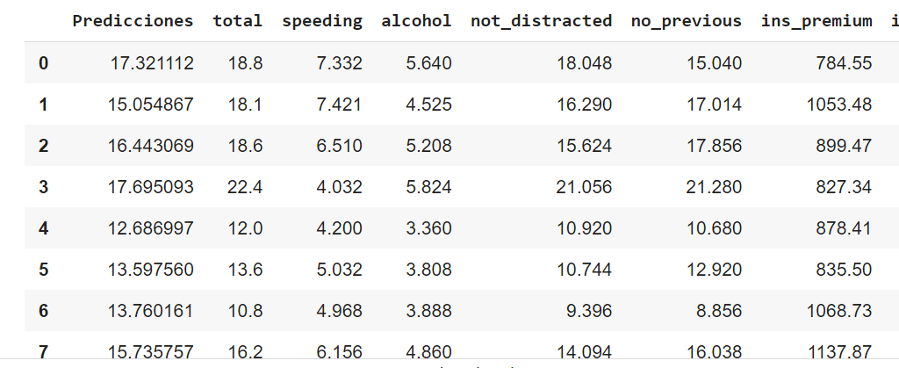
Regresión Lineal Simple
Python
¿Cuál es la función que realiza la regresión lineal simple?
Paso 4. Se agregan las predicciones obtenidas al dataframe original para compararlas con los valores reales:
Predicciones obtenidas
Valores reales
Facilitador: PhD Alfredo García Suárez

Slide 28
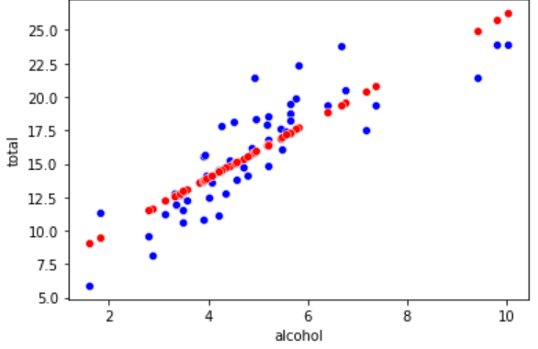
Regresión Lineal Simple
Python
¿Cuál es la función que realiza la regresión lineal simple?
Paso 5. Se grafican las predicciones obtenidas para compararlas con los valores reales:
Predicciones obtenidas
Valores reales
Facilitador: PhD Alfredo García Suárez

Slide 29
Coeficiente de Correlación de Pearson
Coeficiente de Determinación
El coeficiente de correlación de Pearson (R) es una prueba estadística que permite analizar la relación entre dos variables medidas en un nivel por intervalos o de razón Pearson.
El coeficiente de determinación (R cuadrado) indica la cantidad proporcional de variación en la variable de respuesta y, explicada según las variables independientes X en el modelo de regresión lineal. Cuanto mayor sea el R cuadrado, mayor será la variabilidad explicada por el modelo de regresión lineal..

Slide 30
Escala de Correlación
El coeficiente puede variar de -1 a 1, donde el signo indica la dirección de la correlación y el valor numérico, la magnitud de la correlación. En este contexto se resumen algunos criterios de interpretación:
-1 | Correlación negativa perfecta
-0,90 | Correlación negativa muy fuerte
-0,75 | Correlación negativa considerable
-0,50 | Correlación negativa media
-0,10 | Correlación negativa débil
0 | Correlación nula
+1 | Correlación positiva perfecta
+0,90 | Correlación positiva muy fuerte
+0,75 | Correlación positiva considerable
+0,50 | Correlación positiva media
+0,10 | Correlación positiva débil
0 | Correlación nula

Slide 31
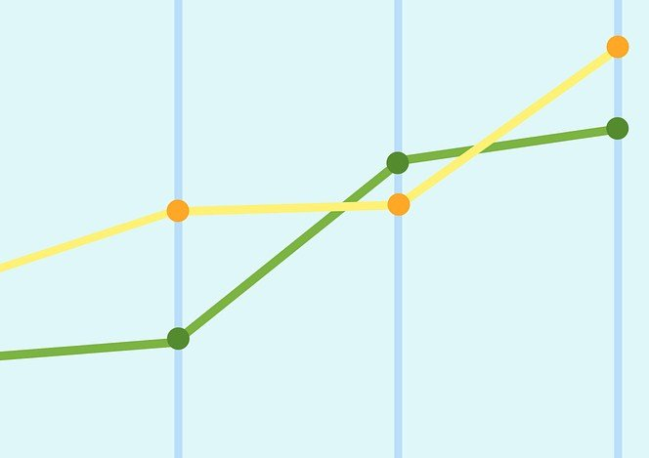
Regresión Lineal Múltiple
Python
¿Qué es la regresión Lineal Múltiple?
La regresión lineal múltiple es la extensión de el modelo de regresión lineal simple. Este tipo de regresión puede utilizarse cuando queremos conocer la fuerza del efecto que las variables independientes tienen en una variable dependiente. Por ejemplo, el tiempo de revisión, la ansiedad de la prueba, la asistencia a clase y el género, ¿tiene algún efecto en el examen de rendimiento de los estudiantes?
Facilitador: PhD Alfredo García Suárez

Slide 32
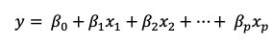
Regresión Lineal Múltiple
Python
Modelo matemático
Facilitador: PhD Alfredo García Suárez

Slide 33
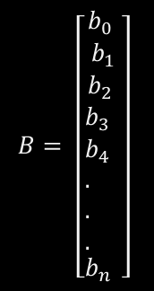
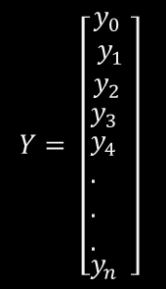

Regresión lineal Múltiple
Un modelo de regresión lineal describe la relación entre una variable dependiente "y" y una o más variables independientes "X". La variable dependiente también se denomina variable de respuesta. Las variables independientes también se denominan variables explicativas o predictoras. La matriz X de observaciones sobre variables predictoras suele denominarse matriz de diseño..
$$Y= b_{0}+b_{1}∗x_{1}+b_{2}∗x_{2}+..+b_{n}∗x_{n}$$
$$B= \left[\begin{aligned}&\begin{aligned}&\begin{aligned}&\begin{matrix}b_{0} \\ b_{1} \\ b_{2}\end{matrix} \\ &b_{3}\end{aligned} \\ &b_{4} \\ &. \\ &. \\ &.\end{aligned} \\ &b_{n}\end{aligned}\right]$$
$$Y= \left[\begin{aligned}&\begin{aligned}&\begin{aligned}&\begin{matrix}y_{0} \\ y_{1} \\ y_{2}\end{matrix} \\ &y_{3}\end{aligned} \\ &y_{4} \\ &. \\ &. \\ &.\end{aligned} \\ &y_{n}\end{aligned}\right]$$
$$X= \left[\begin{aligned}&\begin{matrix}1 & x_{1,1} & x_{2,1} \\ 1 & x_{1,2} & ⋱ \\ 1 & ⋮ & ⋱\end{matrix} \begin{matrix}… & … & x_{k,1} \\ ⋱ & ⋱ & x_{k,2} \\ ⋱ & ⋱ & ⋮\end{matrix} \\ & \begin{matrix}1 & x_{1,n−2} & ⋱ \\ 1 & x_{1,n−1} & ⋱ \\ 1 & x_{1,n} & …\end{matrix} \begin{matrix}⋱ & ⋱ & ⋮ \\ ⋱ & ⋱ & ⋮ \\ … & … & x_{k,n}\end{matrix}\end{aligned}\right]$$
Es la matriz de las características independientes. (Variables predictoras)
Es el vector de la variable dependiente, calculado a partir de la matriz X. (Variable de respuesta)
Es el vector de los coeficientes calculados en la regresión lineal para el modelo.

Slide 34
Actividad 2.1 (Regresión Lineal Simple y Múltiple)
1. Crear un repositorio nuevo con el nombre: Regresión Lineal, dentro del repositorio crear una carpeta con el nombre: Actividad 2.1
2. Utilizar el archivo: El archivo .csv del Datathon (01_DiatomInventories_GTstudentproject_B.csv)
3. Convertir las siguientes variables categóricas a numéricas de acuerdo a su jerarquía en frecuencias (Mayor Frecuencia = 1): TaxonName, TaxonCode, SamplingOperations_code, CodeSite_SamplingOperations, Date_SamplingOperation. Verificar que el dataframe obtenido contenga únicamente columnas numéricas.
REGRESIÓN LINEAL SIMPLE
4. Crea una tabla de los 5 pares de variables con mayor correlación (apoyándote de la herramienta Heatmap).
Facilitador: PhD Alfredo García Suárez

Slide 35
Actividad 2.1 (Regresión Lineal Simple y Múltiple)
REGRESIÓN LINEAL MÚLTIPLE
5. Crear el mejor modelo de regression lineal multiple para cada variable cuantitativa: (TaxonName, TaxonCode, SamplingOperations_code, CodeSite_SamplingOperations, Date_SamplingOperation, Abundance_nbcell, TotalAbundance_SamplingOperation, Abundance_pm), y comparar los coeficientes obtenidos en estos modelos con respecto a los coeficientes obtenidos en el mapa de calor (lineales simples).
6. Generar un reporte en formato: (reporte. pdf), con los hallazgos obtenidos en los análisis de regresión Lineal Simple y Múltiple y respaldarlo en GitHub.
7. Crear los archivos requeridos en Google Colab o Visual Studio Code y respaldarlos en GitHub.
Facilitador: PhD Alfredo García Suárez

Slide 36

Fin de la Sesión
Preguntas?
Alfredo.garcias@tec.mx
https://itesm.zoom.us/j/9648719322
Facilitador: PhD Alfredo García Suárez

